Slide 1

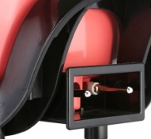
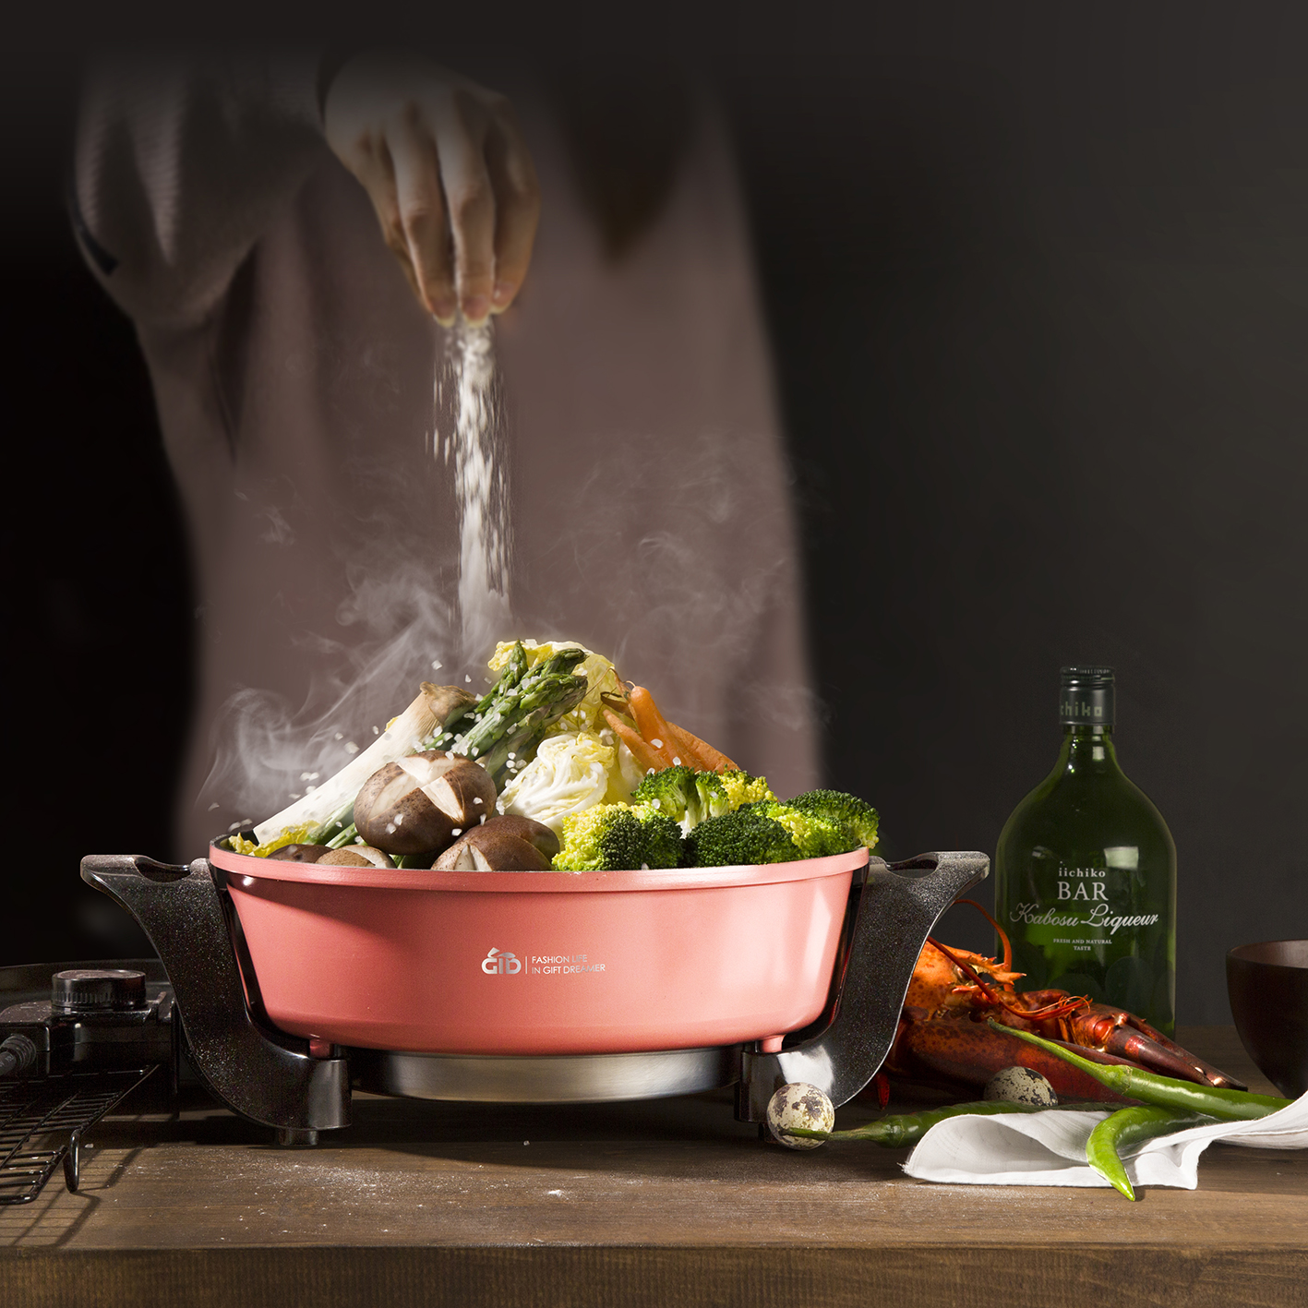

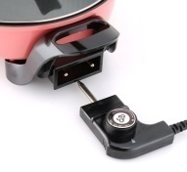

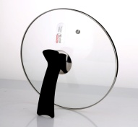
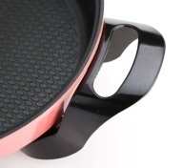
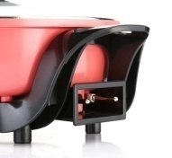
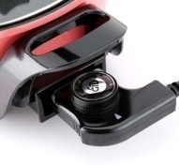
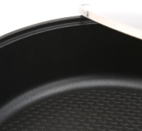
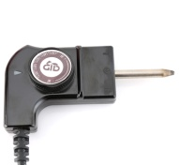
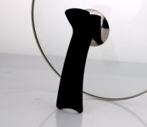
市场参考价： 378.00
批发价：118.00
GD-G055P
礼想家 馨悦 电火锅
产品参数 ：1200W 3L
装箱明细 ：4pcs/箱
包装尺寸 ：39.5×14.5×28.8cm
功能简介：
·优质合金加厚锅身，特殊表面处理；
·健康环保，清洁方便；
·可立式玻璃上盖，烹饪食物一目了然；
·防烫耐高温手柄，手持移动更方便；
·锅内温度任意调节，安全可靠。

